Slide 1
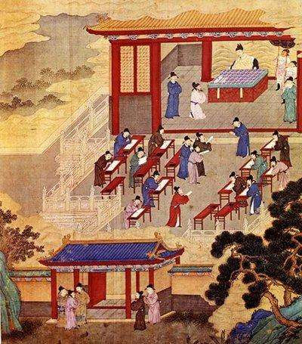
《隋唐制度的变化与创新》
怀化市铁路第一中学 余春雨

Slide 2
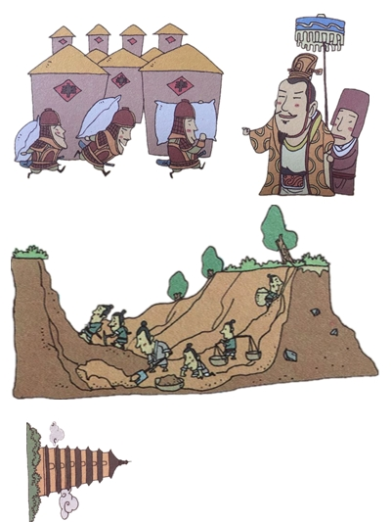
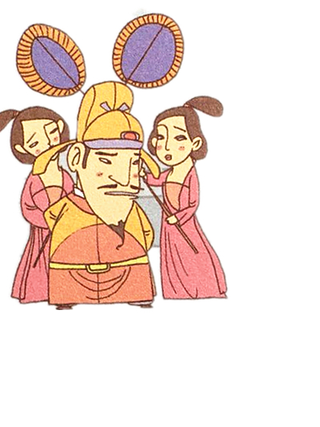
课程标准
认识三国两晋南北朝至隋唐时期的制度变化与创新。
目 录
CONTENT
01·选官制度
02·中央官制
03·赋税制度

Slide 3
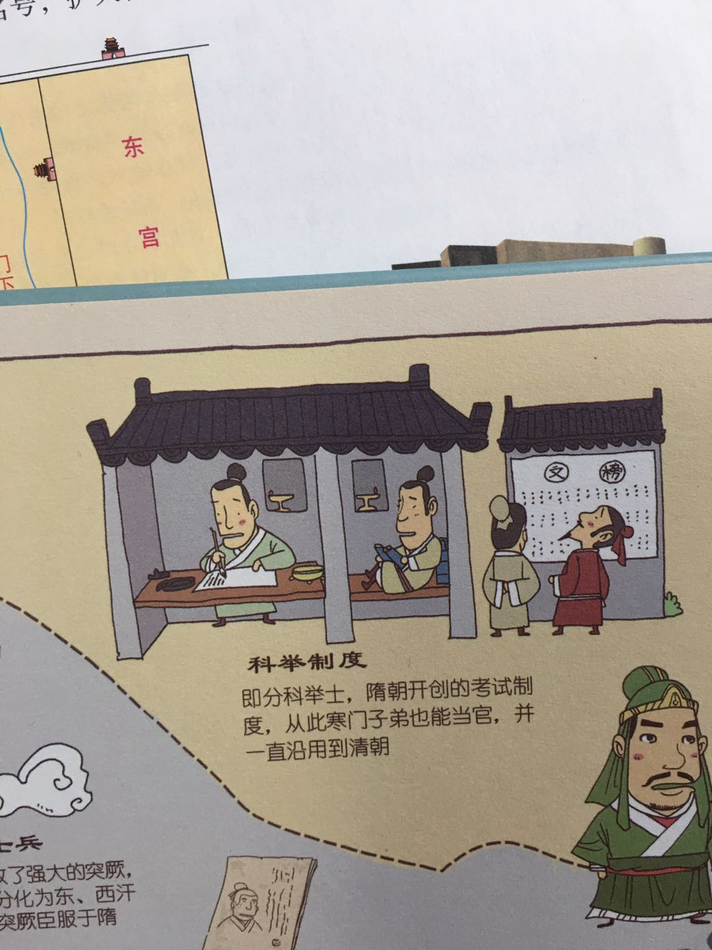
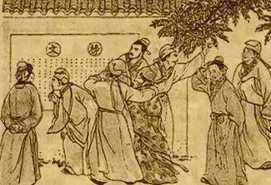
01·
选官制度
——官僚政治走向成熟

Slide 4







01
选官制度
请同学们自主阅读教材并思考，从西周时期到隋唐，中国古代的选官制度发生了怎样的变化，其选官标准是什么？
自主学习
选官
方式
商周时期
战国—秦朝
汉代
魏晋南北朝
隋唐—1905年
血缘关系
品行才能
考试能力
依据
标准
军功
门第

Slide 5
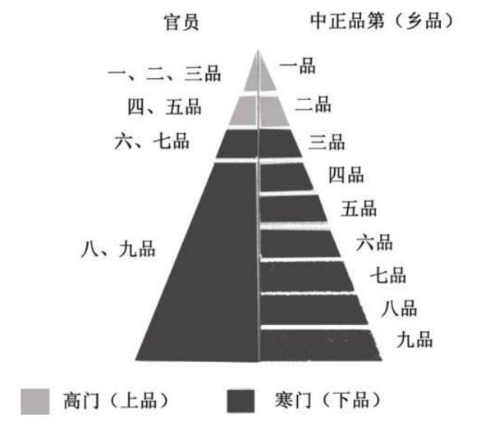
历史解释
01
选官制度
九品中正制度
九品中正制度……在其初创之时，犹能“盖以论人才优劣，非为世族高卑”，选拔出有用人才，但后来逐渐被门阀世族所把控，以至于“上品无寒门，下品无世族”。
——《秦汉以来中国古代选官制度演进研究》

Slide 6
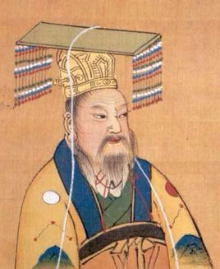
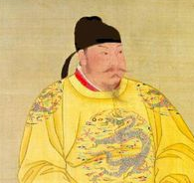
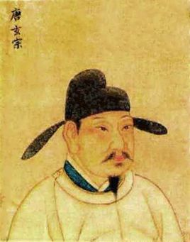
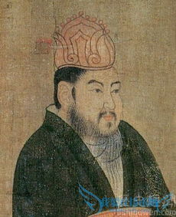
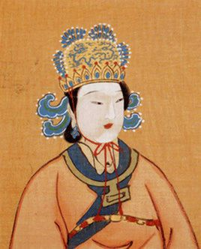
01
选官制度
废九品中正制，始分科取士
增加了考试科目，以进士和明经两科为主
任用高官主持考试，提高科举考试地位
始置进士科，科举制形成
创立殿试和武举

Slide 7
史料实证
01
选官制度
材料一：科举制度是封建时代所可能采取的最公平的人才选拔形式……特别是唐宋时期，科举制度正当发展成熟之初，显示出生气勃勃的进步性，形成了中国古代文化发展的一个黄金时代 —金铮《科举制度与中国文化》
学思之窗
材料二：（科举制度）“为所有西方国家以考试录用人员的文官考试制度提供了一个遥远的榜样。 ——崔瑞德《剑桥中国隋唐史》
材料三：愚以为八股之害等于焚书，而败坏人才，有甚于咸阳之郊所坑者但四百六十余人也。 —顾炎武《日知录》
1、打破了世族垄断政权局面，使出身低微具有真才实学的庶族得以参政，扩大了统治基础,促进了阶级的流动；2、把选官权力集中到中央，加强了中央集权；3、提高了官吏文化素养，促进了文化教育繁荣；4、在制度上给所有考生提供了公平竞争的机会；5、为西方国家考试制度的建立提供了借鉴。
结合材料及所学谈谈你对科举制的看法
  消极：封建社会后期发展成八股取士，严重禁锢了人们的思想。

Slide 8
中国古代选官制度演化简表
朝代 | 选官制 | 方式 | 标准 | 选官权
西周 | 世卿世禄制 | 亲贵和一、世代相传 | 血缘 | 王室、贵族
战国至秦 | 军功爵制 | 军功、养士、客卿 | 军功 | 国君、贵族
两汉 | 察举征辟制 | 查访人才、举荐任官 | 品行 | 地方官
魏晋南北朝 | 九品中正制 | 品第士人、按品授官 | 门第 | 中正官
隋唐至清 | 科举制 | 分科考试、择优录取 | 才学 | 中央
选官制度的变化与创新体现在哪些方面？
1、选官标准：由家世门第演变为学识才学，趋向科学和公平。
2、选官方式：由世袭、推荐到考试，趋向公平、公开、公正。
3、选官权力：选官权从地方收归中央，体现了中央集权的加强。
权贵与平民在一定程度上的“平衡”

Slide 9
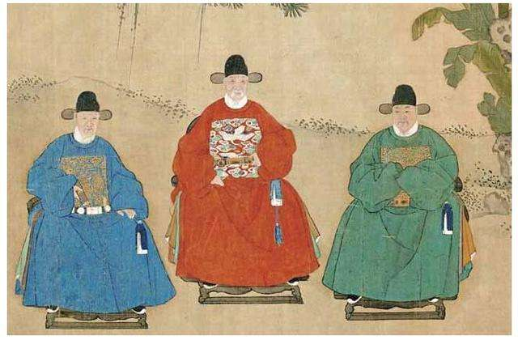
02·
中央官制
——中枢机制日臻完备

Slide 10
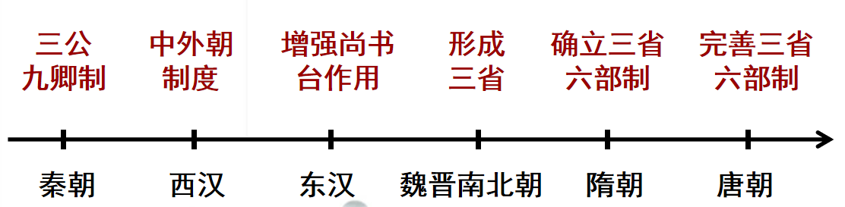
历史解释
02
中央官制

Slide 11
历史解释
02
中央官制
皇帝
三 省
中书省
门下省
尚书省
唐太宗时，常给品位较低的官员以宰相名号，扩大任用宰相的范围。
吏部
户部
礼部
兵部
刑部
工部

Slide 12
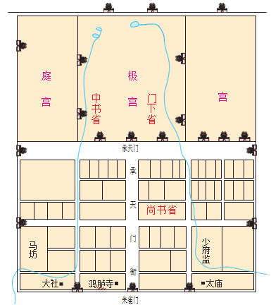

历史解释
02
中央官制
皇帝
政事堂（议政）
三 省
中书省
门下省
尚书省
分割相权，避免权臣独揽大权，有利于加强皇权。
三省职权分工明确，有利于提高办事效率。
三省集思广益，有利于减少皇帝独断造成的决策失误。
三省六部制是中国官制史的重大变革，此后历朝基本上沿袭这种制度。
三省六部制的影响
起草诏令
封驳审议
六 部
负责执行
吏部
户部
礼部
兵部
刑部
工部

Slide 13
史料实证
02
中央官制
据《资治通鉴》记载，贞观初年，唐太宗签署了征收18岁以下身强体壮者当兵的敕书，但文件到了门下省，魏征不同意，退回中书，皇帝再次圈阅，中书省再发，魏征还是坚持己见。太宗很不高兴，召集政事堂会议，魏征申述理由，以竭泽而渔比喻政策不留余地的弊端，太宗认为有道理，居然收回成命。当时魏征不过是门下省的给事中，五品官。
在君主专制的大背景下容纳了一定的“民意”
君权与相权在一定程度上的“平衡”

Slide 14
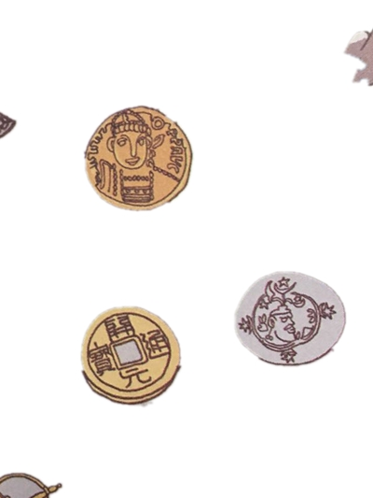
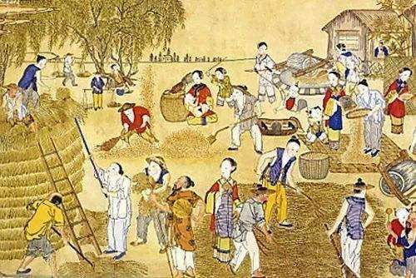
03·
赋税制度
——人身控制逐渐放松

Slide 15
历史解释
03
赋税制度
中国古代主要赋税项目：
丁税：以人丁为依据的人头税
田租：以田亩为基础的土地税
户税（调）：以户为单位的财产税
徭役兵役：以成年男子为对象的力役税
中国古代主要纳税形式：
实物税：以谷、粟、绢、麻等实物形式缴纳
货币税：以铜钱、银两、纸币等货币形式缴纳
力役税：以服徭役兵役为主要形式，后可以缴纳实物或货币代役

Slide 16
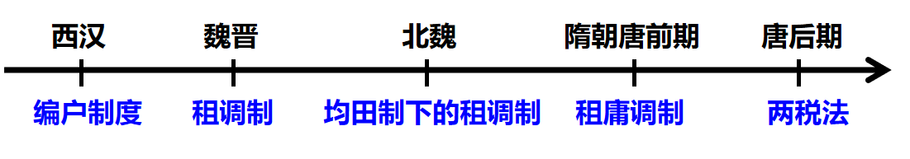
历史解释
03
赋税制度
西汉实行户籍制度。被正式编入政府户籍的平民百姓，称为“编户齐民”。

Slide 17
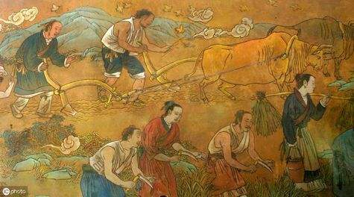
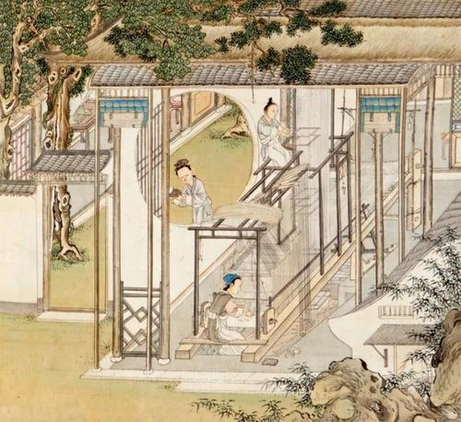
03
赋税制度
材料一：收田租亩四升，户出绢二匹、绵二斤。
——《三国志·魏书·武帝纪》
租（田亩税）：粮食
朝代 | 赋税制度 | 征税标准
魏晋
唐前期
租调制
按户征收粮和绢帛
调（人头税）：帛或布
Notes:
均田制与新税制颁布后，授受土地、征收赋税均以“男夫”和“妇人”或“一夫一妇”为基本标准，可有效地防止过去以户为单位计征的种种弊端，同时把受田的奴婢、耕牛等也纳入计税范围内，还把麻田、桑田的征调分为绢、布两种形式，从而使新租调制完全建立在均田制的基础之上。在中国历史上，均田制第一次将土地分配与赋税征课如此紧密地结合在一起，反映出封建社会土地与赋税思想日趋成熟，封建国家宏观经济管理能力的提高。
以均田制接受的土地为征收标准，防止了过去以户为单位征税的弊端；使田制和税制结合得更加紧密。

Slide 18
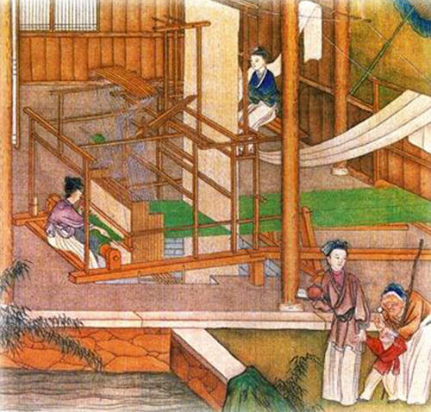
03
赋税制度
材料二：赋役之法：每丁岁入租粟二石。调则随乡土所产，绫、绢、各二丈，布加五分之一。……凡丁，岁役二旬。若不役，则收其庸，每日三尺。
—《旧唐书·食货志》
特点：以庸代役，保证农民有较充分的生产时间，政府的赋税收入也有了保障。
租（田亩税）：粮食
朝代 | 赋税制度 | 征税标准
魏晋
唐前期
调（人头税）：帛或布
租调制
按户征收粮和绢帛
租庸调制
按人丁纳税服劳役
庸：用帛或布代徭役
Notes:
均田制与新税制颁布后，授受土地、征收赋税均以“男夫”和“妇人”或“一夫一妇”为基本标准，可有效地防止过去以户为单位计征的种种弊端，同时把受田的奴婢、耕牛等也纳入计税范围内，还把麻田、桑田的征调分为绢、布两种形式，从而使新租调制完全建立在均田制的基础之上。在中国历史上，均田制第一次将土地分配与赋税征课如此紧密地结合在一起，反映出封建社会土地与赋税思想日趋成熟，封建国家宏观经济管理能力的提高。
以均田制接受的土地为征收标准，防止了过去以户为单位征税的弊端；使田制和税制结合得更加紧密。

Slide 19
史料实证
03
赋税制度
思考
结合教材第43页史料阅读，分析唐朝赋税制度变化的原因。
户籍损坏，人口不实
土地兼并严重，以均田制为基础，以人丁为本的租庸调制度无法实行，严重影响了国家的财政收入。
军费加至赋税，任意加收
官吏盘剥严重，逃户变多
富者逃税，穷者课税，贫富差距拉大
Notes:
*统计数据来自《历史地图册·中外历史纲要（上）》
结合地图和相关史实，说说从“租庸调”到“两税法”，唐朝赋税制度变化的主要原因是什么？
唐中后期，土地兼并严重，政府直接控制土地减少；贫富差距拉大；依附地方豪强的逃户变多；人口帐籍造册马虎，政府授田难以维存。

Slide 20
历史解释
03
赋税制度
每年分夏秋两季征收
思考
项目 | 内容
征税依据
征收名目
征收形式
征税对象
影响
讨论两税法的影响？
以土地、财产为主
放松了人身控制,体现了公平公正
780年，杨炎
两税法
户税（财产）、地税，取消租庸调和一切杂税、杂役
简化了税收名目
减轻了人民负担
缓和社会矛盾
钱物两收
推动商品经济发展
不分主户和客户，一律就地落籍纳税
扩大了收税对象
增加了财政收入

Slide 21
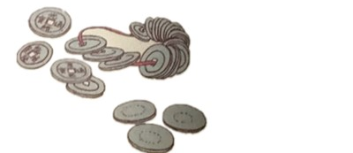
03
赋税制度
征税标准
①征税标准转变，以人丁为主→以财产为主（两税法）
人身控制
②政府对农民的人身控制减弱（租调制→租庸调制→两税法）
税收种类
③税收种类简化（两税法）
征税形式
④征税内容变化，实物→钱物两收（两税法）
富国与富民在一定程度上的“平衡”

Slide 22
04
课堂小结
一、选官制度
九品中正制→科举制
二、中央官制
三公九卿制→三省六部制
三、赋税制度
租庸调制→两税法
——官僚政治走向成熟
隋唐制度的变化与创新
——中枢机制日臻完备
平衡
——人身控制逐渐放松

Slide 23
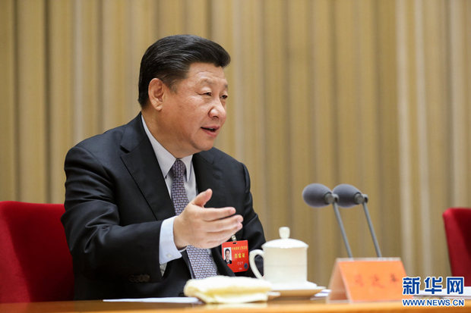
家国情怀
今天，摆在我们面前的一项重大历史任务，就是推动中国特色社会主义制度更加成熟更加定型，为党和国家事业发展、为人民幸福安康、为社会和谐稳定、为国家长治久安提供一整套更完备、更稳定、更管用的制度体系。

Slide 24
小试牛刀
唐太宗认为政治清浊，犹如江河，关键在其源头。他规定皇帝的诏书，必须通过中书门下审查并盖上红印，才可以下发，这反映了唐太宗
A．重视唐代民主政治的建设
B．意识到了制度设计的重要性
C．认识到限制皇权的必要性
D．设中书门下为最高行政机构
B

Slide 25
小试牛刀
隋唐时期封建专制主义中央集权制度得以完善，其“完善”的含义是( )
①皇帝享有至高无上的地位 ②通过科举考试选拔官员 ③地方官吏由中央统一任命 ④实行三省六部制，中央各部门相互制约
A．①③ B．②③
C．②④ D．①④
C

